Slide 1
MAVRA：面向数据 agent 的
可维护共享记忆
让 agent 学到的指标定义可被安全复用，并随数据变化持续维护
MAVRA = Metric-Aware Validation and Reuse for Agents
组会汇报 · 2026 年 10 月
Notes:
先用一句话说明这项工作：多个数据 agent 在同一个数据库上回答业务问题。一个 agent 学会了“门店营业额”的口径和 SQL，我们希望其他 agent 直接复用，而不是每次从零摸索；难点在于数据持续写入，学到的指标定义可能静默失效。MAVRA 是位于 agent 和数据库之间的共享记忆层，负责让共享的指标定义可靠：只发布通过校验的定义；查询执行前校验其前提在当前数据上仍然成立；数据变化后统一维护与优化。汇报顺序：问题（第 2–4 页）→ 贯穿示例，一个用户请求（第 5–6 页）→ 方法的三个视角，每个视角一张图，再用示例讲一遍（第 7–13 页）→ 实验结果（第 14–15 页）→ 边界与总结（第 16–17 页）。每页只讲一件事。

Slide 2
共享 agent 学到的指标定义：结果一致，速度更快
难点在口径：用哪一列金额？按哪个日期归属月份？表结构里没有。
无共享：每次各自摸索
共享指标定义
同一问题求解三次
两次选错金额列 ✗
新问题准确率 49%
三次都用同一定义 ✓
新问题准确率 100%
单题提速 2.5–8.9 倍
实验记录（来源见备注）；数据为仿 TPC-DS 的合成零售数据，题目中的年份略去。
Notes:
先交代场景。数据 agent 基于大模型，接到“9 月门店营业额是多少”这类业务问题后，自主查看表结构、编写 SQL 并给出结果。它的难点不在 SQL 语法，而在指标口径：营业额用哪一列金额、按哪个日期归属月份，这些信息不在表结构里。左侧是实验记录：只给出“门店营业额”这个名称，没有共享定义的 agent 独立求解三次，两次选用了折扣前销售额（ss_ext_sales_price），得到 1413.8 万，错误；一次选用了实付金额（ss_net_paid），得到 1307.0 万，正确。每次重新摸索，结果就不稳定；45 道未参与学习的新问题，准确率只有 49%。右侧：把一个 agent 学到的指标定义共享出去，三次均命中同一定义，结果正确，交互从 5 轮降到 3 轮；新问题准确率 100%，单题提速 2.5–8.9 倍：两轮实验分别是 33.4 → 13.2 秒（2.5 倍，token 减少 30%）和 75.6 → 8.5 秒（8.9 倍，token 减少 39%），倍数随大模型接口的响应时间变化。这是共享本身带来的提升。这里的“指标定义”指 agent 学到的计算规则，例如：门店营业额 = 门店销售实付金额之和，按销售日期归属月份。共享也带来新的问题：数据持续写入，指标定义可能静默失效——下一页给出例子。
来源：noctis results/scen-20261002，未参与学习的问题 M1-P1（9 月门店营业额）；无共享：dsv41flash-r1-a、r2-b、r3-a；MAVRA：dsv41flash-r1–r3-g3fix--snap；49% → 100% 与 5 轮 → 3 轮：论文宏 \Ds*；提速与 token：tools/sharing-stats.py，2.5 倍、33.4 → 13.2 秒、30% 为 results/scen-20261010（overleaf/gen/sharing.tex 的 \AmHold*），8.9 倍、75.6 → 8.5 秒、39% 为 results/scen-20261002。

Slide 3
难点：一次日常写入，共享的定义就静默算错
指标定义：营业额 = SUM(金额)
第一天
第二天：002 更正为 250 元，旧行保留
订单号 | 金额 | 状态
001 | 100 元 | 当前
002 | 200 元 | 当前
003 | 300 元 | 当前
订单号 | 金额 | 状态
001 | 100 元 | 当前
002 | 200 元 | 历史
002 | 250 元 | 当前
003 | 300 元 | 当前
营业额 = 600 元 ✓
营业额 = 850 元 ✗（应为 650）
错的不是 SQL，而是它默认的前提：每个订单只有一行
示意。
Notes:
用一个示意的小账本说明难点。指标定义是“营业额 = 金额之和”。第一天有三笔订单，算出 600 元，结果正确。第二天订单 002 更正为 250 元。数据仓库的常见做法是保留旧行、标记为历史，再插入一行当前记录。沿用原定义会把 200 和 250 都计入，得到 850 元，正确结果是 650 元。SQL 本身没有错，也不报错；出错的是它隐含的前提“每个订单只有一行”。这类写入是日常的 ETL 操作，表结构没有变化，agent 会给出错误结果且毫无察觉；而指标定义是共享的，一处失效，所有引用它的 agent 同时出错。所以只共享 SQL 不够，还要把前提显式保存下来，在使用前校验——这是 MAVRA 的出发点。

Slide 4
MAVRA：agent 与数据库之间的共享记忆层
 | Text-to-SQL | MAVRA
处理对象 | 一个问题 | agent 学到的指标定义
产出 | 一条 SQL | 经过校验、可复用的共享记忆
状态 | 不保留 | 保存，并随数据变化维护
两者互补：MAVRA 不生成 SQL，可配合任意 Text-to-SQL 模型或 agent
Notes:
说明 MAVRA 是什么，以及它和 Text-to-SQL 的区别。Text-to-SQL 研究如何把一个问题转换成一条 SQL，每次独立，不保留状态。MAVRA 不生成 SQL，它处在 agent 和数据库之间，保存 agent 学到的指标定义，并保证这些定义在数据变化后仍然正确。两者可以配合使用：用户 agent 用什么模型写 SQL 都可以。MAVRA 也不同于指标平台（由人工声明指标，运行时不校验声明中的关联关系）和数据质量规则（按表校验人工编写的规则，不知道哪个指标依赖哪条规则）：MAVRA 的前提条件由系统从 SQL 推导，因此清楚每个指标依赖哪些前提。它承担三项职责：发布——只让通过校验的定义进入共享记忆；使用——查询执行前在当前数据上校验定义的前提；维护与优化——数据变化后统一修复或置为失效，并发布更快的等价 SQL。后面用一个例子把这三件事讲具体。

Slide 5
贯穿示例：用户 agent 问“9 月门店营业额是多少？”
例
背景：门店营业额已学会并共享（v2）；store_sales 刚做过一次增量加载
 | 用户 agent B | MAVRA
1 | find_metric("门店营业额") | 返回指标定义 v2：口径、SQL、前提
2 | run_sql(SQL，声明使用 v2) | 校验前提，通过后执行
3 | 回答 2613.9 万 ✓ | 返回结果
实验记录（来源见备注）；数据为仿 TPC-DS 的合成零售数据，题目中的年份略去。
Notes:
这是贯穿全文的示例，后面三个视角都用它来讲。用户 agent B 收到的问题是：“9 月的门店营业额是多少？保留两位小数。”就是第 2 页那道题。题中只有指标名称，没有口径。背景：此前内置 agent 完成过一次学习任务“3 月的门店营业额是多少？”，题中给出了口径——门店销售明细的实付金额（ss_net_paid）之和，按销售日期归属月份。它用 5 轮、7 次工具调用写出关联日期维表、按月过滤的 SQL，得到 1357.0 万，结果正确；MAVRA 从中提取指标定义，发布前校验 7 项全部通过，发布为 v1。之后 MAVRA 的优化把按月关联日期维表改写为日期键范围过滤，14 个期间结果一致，执行时间 29.1 → 23.3 毫秒，发布为 v2。B 提问之前，store_sales 刚做过一次增量加载。B 的处理分三步。第 1 步调用 find_metric，按名称查询共享的指标定义，拿到 v2 的口径、SQL 和前提条件。第 2 步参照 v2 的 SQL 写出本题 SQL，调用 run_sql 执行，并在 metrics 参数中声明所用的是门店营业额 v2；MAVRA 先校验 v2 的前提在当前数据上是否成立，成立才执行。第 3 步，B 回答 2613.9 万，正确。B 不需要自己摸索口径；这个定义现在还能不能用，由 MAVRA 负责判断。下一页看如果写入换成别的类型会怎样。
来源：noctis results/scen-20261008-opt/metric-1791439498065570（metric-global-opt）：学习 M1-L1（records、learning、events.learn）、优化（optimizing.rounds）、append 阶段 M1-P1 的记录（4 轮、6 次工具调用、12.2 秒，metrics 声明门店营业额 revision 1 = v2，答案 26,139,303.60）。

Slide 6
同一个请求，三种写入之后
例
三种写入都发生在 store_sales 上，各自基于同一份初始数据
写入 | 沿用原定义 | MAVRA
增量加载 | 2613.9 万 ✓ | v2 照常使用：2613.9 万 ✓
数据更正 | 1430.1 万 ✗ | 修复为 v3：1293.3 万 ✓
重复加载 | 2613.9 万 ✗ | 无法修复：指标失效，通知 B
实验记录（来源见备注）；数据为仿 TPC-DS 的合成零售数据，题目中的年份略去。
Notes:
同一个请求，把 B 提问之前的写入换成三种日常写入，三种写入各自从同一份初始数据开始。增量加载：追加了一批 9 月新销售，小票号都是新的，9 月销售额确实翻倍。沿用原定义结果正确；MAVRA 校验后前提都成立，v2 照常使用，2613.9 万。数据更正：旧行保留并标记为非当前，再插入更正后的行，共 65,915 行。沿用原定义多算了 137 万，得到 1430.1 万；MAVRA 发现主键不再唯一，自动修复——加上过滤条件 ss_is_current = '1'，发布 v3，B 用 v3 得到 1293.3 万，正确。重复加载：4 个月的销售批次被原样再加载一次。沿用原定义得到 2613.9 万——和增量加载的结果一模一样，但这次是错的。MAVRA 发现主键不再唯一，而重复的行与原行完全相同，没有过滤条件能修复，于是将指标置为失效并通知 B，不返回错误结果；B 只能自行探索，本次 19 次工具调用、158 秒后答对 1307.0 万。要点：三种写入 SQL 都不报错；MAVRA 先校验前提，成立则使用，不成立则修复，无法修复则置为失效。接下来从三个视角看它是怎么做到的。
来源：noctis results/scen-20261008-opt/metric-1791439498065570（metric-global-opt） 的 append / revision / dupload 三个阶段（M1-P1 的 records 与 events：maintenance、revoked、repair_*、ref_rejected）；沿用原定义：noctis results/scen-20261002 dsv41flash-r1-g3fix--schema（仅在表结构变更时失效）；写入行数：writes.*.truth_rows / hidden_rows；重复加载 = 完全相同的行再装载一次（src/scenario.rs Change::Duplicate）。

Slide 7
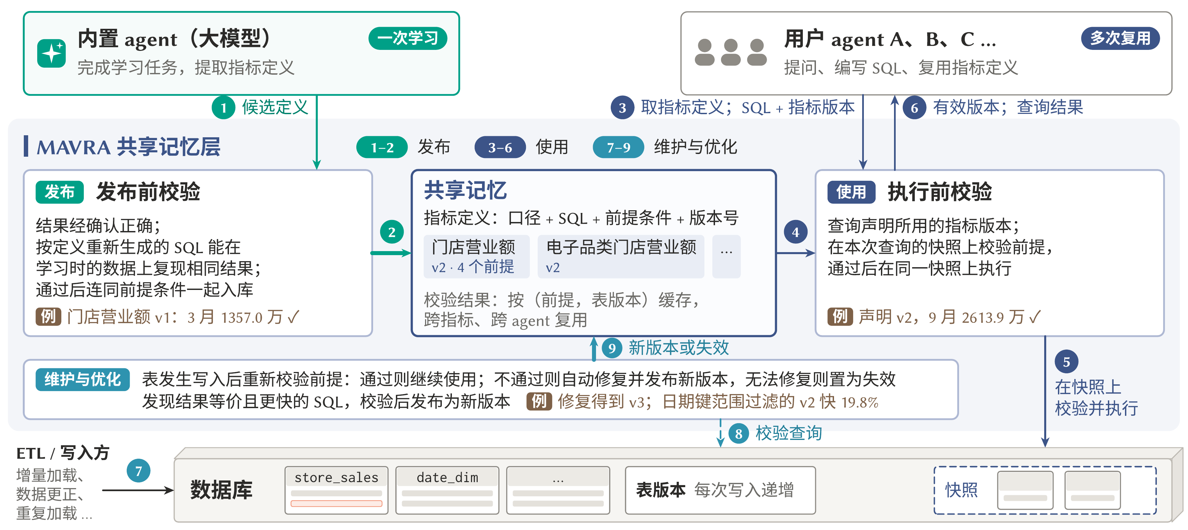
视角一 · 系统架构：MAVRA 的位置与三项职责
按图中编号阅读；棕色“例”为贯穿示例，取自实验记录（来源见备注）。
Notes:
第一个视角是系统架构：MAVRA 处在什么位置，承担哪些职责。图中按编号阅读：1–2 是发布（绿色），3–6 是使用（藏青），7–9 是数据写入后的维护与优化（青色）。上方是两类 agent：左侧的内置 agent 基于大模型，负责学习；右侧的用户 agent 可以有很多个，负责提问、编写 SQL、复用指标定义。一次学习，多次复用。中间是共享记忆：每个指标定义保存口径、SQL、前提条件和版本号，此外按（前提，表版本）缓存校验结果，跨指标、跨 agent 复用。第 1 步，内置 agent 完成学习任务，提交候选定义。第 2 步，发布前校验：结果经确认正确（实验中用参考答案判定，生产环境由指标负责人确认一次），并且按定义重新生成的 SQL 能在学习时的数据上复现相同结果，通过后连同前提条件一起入库。第 3 步，用户 agent 取指标定义，再提交 SQL 并声明所用的指标版本。第 4 步，执行前校验读取该版本的前提条件和已缓存的校验结果。第 5 步，在本次查询的快照上校验前提，通过后在同一快照上执行，校验与执行之间其他事务提交的写入对本次查询不可见。第 6 步，返回有效版本和查询结果。第 7 步，ETL 照常写入，MAVRA 不拦截写入；每次写入在同一事务内递增表版本号。第 8 步，下次使用时 MAVRA 比较表版本，只对受影响的前提执行校验查询。第 9 步，把结果写回共享记忆：通过则继续使用；不通过则自动修复并发布新版本，无法修复则置为失效。此外，发现结果等价且执行更快的 SQL 时，校验后也发布为新版本。发布前校验、执行前校验和自动修复都是 MAVRA 在数据库上执行的 SQL，不依赖大模型判断。下一页把示例请求按这些编号走一遍。
来源：学习：noctis results/scen-20261008-trace（--trace 逐次记录工具调用，副本 exp/2026-10-08-optimize/trace）；v2 计时与增量加载后的 9 月结果：noctis results/scen-20261008-opt/metric-1791439498065570（metric-global-opt）。

Slide 8
视角一 · 例：这个请求在系统中的步骤
例
图中编号 | 本例中按先后发生的事
①② | 此前：学习，发布 v1；优化后为 v2
⑦ | 增量加载：store_sales 表版本加一
③ | B：find_metric("门店营业额")
⑧ | 只校验受影响的 2 个前提：5.5 秒
⑨ | 校验通过：v2 有效，返回给 B
③ | B：run_sql(SQL，声明使用 v2)
④⑤ | 同一快照：核对前提（复用结果）并执行，29 毫秒
⑥ | 返回 2613.9 万 ✓
实验记录（来源见备注）；数据为仿 TPC-DS 的合成零售数据，题目中的年份略去。
Notes:
把示例请求放到架构图上，编号与上一页图中一致，按实际发生的先后排列。①②此前：内置 agent 学习“3 月门店营业额”，提交候选定义；发布前校验通过后入库，为 v1；之后经优化发布 v2。⑦：ETL 做增量加载，向 store_sales 追加 27,095 行 9 月新销售，小票号都是新的；写入在同一事务内递增 store_sales 的表版本。MAVRA 不拦截写入，此时也不做任何校验。③：B 调用 find_metric("门店营业额")，MAVRA 匹配到门店营业额，以及名称相近的电子品类门店营业额。⑧：返回之前先做维护。比较表版本，发现只有 store_sales 变了，于是只执行读到 store_sales 的两条校验 SQL——主键唯一 5.3 秒、参照完整性 0.15 秒；date_dim 没有写入，其上的维表主键唯一和日期键连续不重新校验。这两条结果被几个指标定义共用，只执行一次。⑨：前提全部通过，v2 继续有效，校验结果按（前提，表版本）写入缓存；B 拿到 v2 的口径、SQL 和前提。③（第二次）：B 参照 v2 的 SQL 写出本题 SQL（按 9 月的日期键范围过滤），调用 run_sql，在 metrics 参数中声明门店营业额 v2（调用里写作 revision: 1，版本号从 0 开始）。④⑤：执行前校验读取 v2 的 4 个前提，当前表版本下都有校验结果，直接复用，不再执行校验 SQL；随后在同一快照上执行 B 的 SQL，耗时 29 毫秒。⑥：返回有效版本和结果 26,139,303.60，B 回答 2613.9 万，正确。整个请求 B 用了 4 轮、6 次工具调用、12.2 秒。要点：校验发生在使用时，且只校验受写入影响的前提；结果被其他指标和后续查询复用。
来源：noctis results/scen-20261008-opt/metric-1791439498065570（metric-global-opt） append 阶段：M1-P1 的记录（run、db.by_kind：校验 0 条、执行 1 条 29.2 ms；metric_use.declared = 门店营业额 revision 1）与 events.append 的 maintenance 事件（电子品类门店营业额执行粒度 5,311.8 ms、覆盖 152.8 ms，门店营业额 reused，date_dim 上两个条件 skipped）；增量加载行数：writes.append.truth_rows。

Slide 9
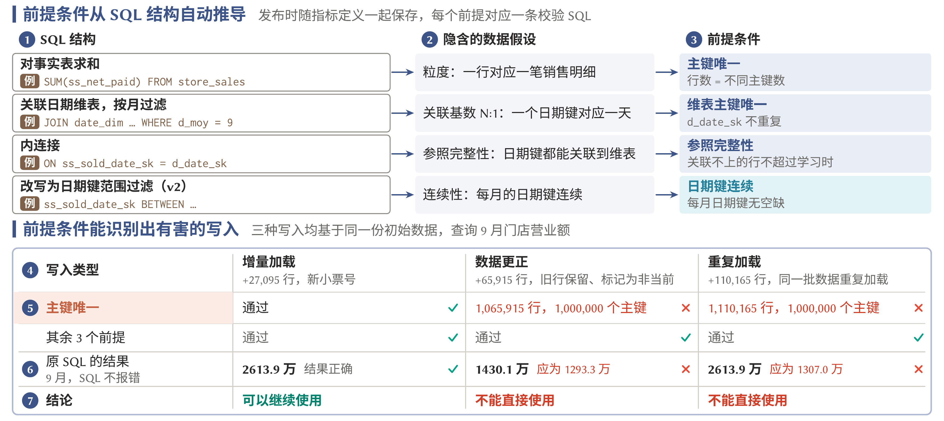
视角二 · 数据模型：每个指标定义都附带前提条件
按图中编号阅读；棕色“例”为贯穿示例，取自实验记录（来源见备注）。
Notes:
第二个视角是数据模型：共享记忆里保存的到底是什么。一个指标定义 = 口径 + SQL + 前提条件 + 版本号。图中按编号阅读：上半部分 1–3 从左到右，下半部分 4–7 从上到下。上半部分（1 SQL 结构 → 2 隐含的数据假设 → 3 前提条件）说明前提条件从哪里来：由系统根据 SQL 的结构自动推导。对事实表求和，隐含“一行对应一笔销售明细”的粒度假设，对应的前提是主键唯一，即行数等于不同主键（小票号，商品）的数量；关联日期维表并按月过滤，隐含 N:1 的关联基数，对应维表主键唯一，否则关联会使行数膨胀；内连接会丢弃关联不上的行，因此要求关联不上的行不超过学习时的比例（容差 0.1 个百分点），即参照完整性。论文中把前提分为四类：粒度、关联基数、日期角色、参照完整性；门店营业额只关联日期维表，关联基数和日期角色都归结为“维表主键唯一”，所以 v1 有 3 个前提。v2 把期间过滤改写为日期键范围，这种写法还要求每月的日期键连续，因此新增第 4 个前提“日期键连续”。下半部分说明为什么需要前提条件。第 4 行是三种写入。先看第 6 行：SQL 都不报错，增量加载和重复加载的结果都是 2613.9 万，一对一错；数据更正后多算了 137 万。再看第 5 行，前提条件能把它们区分开：增量加载新增的都是新小票号，主键唯一校验通过；数据更正和重复加载后，行数都多于不同主键数，主键唯一校验不通过。第 7 行是结论。前提条件也有覆盖不到的情况，例如金额单位由元改为分，行数和主键都不变，后面的边界页会说明。下一页看门店营业额 v2 的 4 个前提具体怎么校验。
来源：前提校验结果：noctis results/scen-20261008-opt/metric-1791439498065570（metric-global-opt） 的 maintenance 与 revoked 事件（append、revision、dupload 三个阶段）；沿用原定义的结果与正确结果：noctis results/scen-20261002 dsv41flash-r1-g3fix--schema；前提的四类划分与命题 1：论文 §4。

Slide 10
视角二 · 例：门店营业额 v2 的 4 个前提
例
v2 的 SQL
SELECT ROUND(SUM(ss_net_paid), 2) FROM store_sales
WHERE ss_sold_date_sk BETWEEN :月初日期键 AND :月末日期键
前提 | 校验 SQL 检查什么 | 学习时的基准
主键唯一 | 行数 = 不同（小票号，商品）数 | 1,000,000 = 1,000,000
维表主键唯一 | date_dim 的日期键不重复 | 1,096 个日期键
参照完整性 | 关联不上 date_dim 的销售行占比 | 1.03%
日期键连续 | 每个月的日期键连续、首尾相接 | 36 个月全部连续
前提 = 一条校验 SQL + 学习时的基准值，随定义一起保存
实验记录（来源见备注）；数据为仿 TPC-DS 的合成零售数据，题目中的年份略去。
Notes:
这一页展示共享记忆里“门店营业额 v2”这条记录带的前提条件。最上面是 v2 的 SQL：对 store_sales 的实付金额求和，按日期键范围过滤当月（年份条件略去）。记录里除了 SQL，还有口径（门店销售明细的实付金额之和，按销售日期归属月份）、版本号、依赖的表及表版本、证据（学习任务 3 月 1357.0 万，发布前校验 7 项通过；优化时 14 个期间结果一致），以及给 agent 看的说明，例如约 1.03% 的销售行没有匹配的日期，按口径不计入。表中是 v2 的 4 个前提。每个前提对应一条校验 SQL，发布时在学习时的数据上执行一次，记下基准值。主键唯一：行数等于不同（小票号，商品）的数量，学习时都是 1,000,000。维表主键唯一：date_dim 的 1,096 个日期键互不重复。参照完整性：关联不上 date_dim 的销售行占比，学习时 1.03%，之后不得超过 1.03% 加 0.1 个百分点。日期键连续：36 个月，每个月的日期键都连续，相邻月份首尾相接；这一条是优化成 v2 时新增的（青色）。写入之后只重跑读到被写表的那几条：三种写入都只改 store_sales，所以只重算主键唯一和参照完整性两条。增量加载后 1,027,095 行、1,027,095 个主键，通过；数据更正后 1,065,915 行只有 1,000,000 个主键，重复加载后 1,110,165 行只有 1,000,000 个，不通过。参照完整性三次都通过（1.00%、0.97%、0.93%）。
来源：noctis results/scen-20261008-opt/metric-1791439498065570（metric-global-opt） metric_report.entries（门店营业额 revision 1：口径、示例 SQL、说明、依赖表版本、证据）；三种写入后的校验值：events.append / revision / dupload 的 maintenance 与 revoked 事件（loss、行数与主键数）；增量加载后的行数 = 1,000,000 + writes.append.truth_rows（主键唯一通过即行数等于主键数）；日期键连续的月份数：论文 §7.8（gen/premise.tex）。

Slide 11
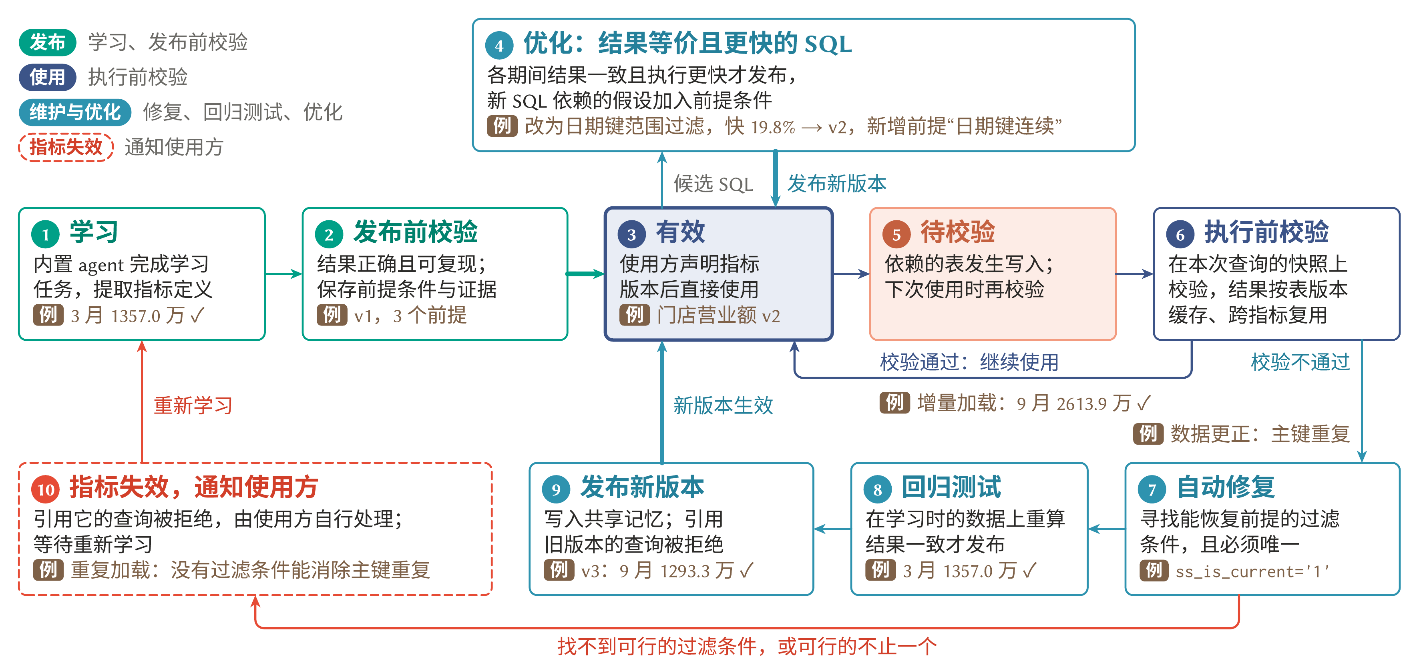
视角三 · 生命周期：校验、修复、优化与失效
按图中编号阅读；棕色“例”为贯穿示例，取自实验记录（来源见备注）。
Notes:
第三个视角是生命周期：一个指标定义随着数据变化会经历哪些状态。图中按编号 1–10 阅读：先沿中间一行从左到右，再看上方的优化，最后沿下方一行从右到左。颜色与第一张图的三项职责对应：绿色是发布，藏青是使用，青色是维护与优化，橙粉是待校验，红色虚线是指标失效。第 1 步学习：内置 agent 完成学习任务、提取指标定义。第 2 步发布前校验：通过后入库，同时保存前提条件和证据。第 3 步“有效”是指标定义的正常状态：使用方声明指标版本后直接使用。第 4 步优化：MAVRA 为已发布的定义寻找更快的 SQL，只有在各期间结果一致、并且在同一快照内配对测量确实更快时，才发布为新版本，新 SQL 依赖的假设也加入前提条件。第 5 步待校验：指标定义依赖的表一旦发生写入，就进入待校验状态——这个状态并不持久化，而是在使用时比较表版本得出的；写入发生时不做任何处理。第 6 步执行前校验：下次使用时，在本次查询的快照上只校验受影响的前提，校验结果按表版本缓存、跨指标复用。校验通过，回到第 3 步继续使用。校验不通过，进入下方一行。第 7 步自动修复：在取值较少的列上寻找“列 = 值”形式的过滤条件，要求能恢复前提且不丢失主键，并且可行的过滤条件必须唯一。第 8 步回归测试：在学习时的数据上重算，结果必须与学习时一致。第 9 步发布新版本，回到第 3 步；引用旧版本的查询会被拒绝。第 10 步：如果找不到可行的过滤条件，或者可行的不止一个（例如同时存在主表和备份），MAVRA 不自动选择，而是将指标置为失效并通知使用方，等待重新学习（回到第 1 步）。图中未画出的一种情况：写入只破坏了优化时新增的前提（例如某个月的日期键被重新编号、不再连续），而 v1 的前提都成立，此时只撤下 v2、恢复 v1；实验中 4 个指标定义这样回退，之后 20 个查询结果全部正确。后面两页用示例分别讲修复（数据更正）和失效（重复加载）两条路径。
来源：学习：noctis results/scen-20261008-trace（--trace 逐次记录工具调用，副本 exp/2026-10-08-optimize/trace）；优化计时、三种写入的 maintenance / revoked / repair_* 事件与 9 月结果：noctis results/scen-20261008-opt/metric-1791439498065570（metric-global-opt）；恢复 v1：论文 §7.8（gen/premise.tex）。

Slide 12
视角三 · 例：数据更正后，v2 修复为 v3
例
图中编号 | 本例中发生的事
⑤ | 数据更正：旧行保留，+65,915 行
⑥ | 主键唯一 ✗：1,065,915 行，1,000,000 个主键
⑦ | 自动修复：唯一可行的过滤条件 ss_is_current = '1'
⑧ | 回归测试：重算 3 月，仍为 1357.0 万 ✓
⑨ | 发布 v3，用时 19.3 秒
③ | B 声明使用 v3：1293.3 万 ✓
实验记录（来源见备注）；数据为仿 TPC-DS 的合成零售数据，题目中的年份略去。
Notes:
修复路径，编号对应上一页的生命周期图。⑤：数据更正把 65,915 行销售更正了一次——旧行保留并标记为非当前（ss_is_current = '0'），再插入更正后的行；v2 进入待校验。⑥：B 下次查询时校验，主键唯一不通过：1,065,915 行只有 1,000,000 个不同主键，v2 失效。⑦：自动修复。MAVRA 在取值较少的列上搜索“列 = 值”形式的过滤条件，要求加上之后主键恢复唯一，并且一个主键都不丢；可行的过滤条件必须唯一。结果只有 ss_is_current = '1' 一个可行。⑧：回归测试，在学习时的数据上用新 SQL 重算 3 月，仍为 1357.0 万，与学习时一致。⑨：发布 v3；此后引用 v2 的查询会被拒绝，并提示改用 v3。门店营业额这一次维护与修复共 19.3 秒，全部是 MAVRA 在数据库上执行的 SQL，不依赖大模型。③：v3 进入有效状态。B 拿到 v3 和变更通知，声明使用 v3，得到 1293.3 万，正确；若不维护、沿用 v2，结果是 1430.1 万。这次请求 B 共用了 112 秒，其中包括这一轮里 3 个相关指标定义的维护与修复；B 有一条没加过滤条件的探查 SQL 被执行前审查拒绝，并提示需加 ss_is_current = '1'。
来源：noctis results/scen-20261008-opt/metric-1791439498065570（metric-global-opt） revision 阶段：events.revision（revoked：1,065,915 行只有 1,000,000 个不同键；repair_candidate：ss_is_current = '1'；repair_promoted：G3、G4、G5、G8 通过；maintenance wall 19.3 s）、M1-P1 的记录（metric_use.declared = 门店营业额 revision 2 = v3，答案 12,932,888.04，112 秒，1 次拒绝）；沿用 v2 的 1430.1 万：noctis results/scen-20261002 dsv41flash-r1-g3fix--schema。

Slide 13
视角三 · 例：重复加载后，指标失效
例
图中编号 | 本例中发生的事
⑤ | 重复加载：4 个月的批次原样再加载，+110,165 行
⑥ | 主键唯一 ✗：1,110,165 行，1,000,000 个主键
⑦ | 自动修复：重复行与原行完全相同，没有可用的过滤条件
⑩ | 指标失效：拒绝引用，通知使用方
B | B 自行探索：19 次工具调用后答对
无法修复时置为失效，不静默返回错误结果
实验记录（来源见备注）；数据为仿 TPC-DS 的合成零售数据，题目中的年份略去。
Notes:
失效路径。⑤：重复加载把 6 月到 9 月的门店销售批次原样再加载了一次，共 110,165 行；v2 进入待校验。⑥：校验主键唯一不通过，1,110,165 行只有 1,000,000 个不同主键。⑦：自动修复失败。重复的行与原行完全相同，没有任何一列能把它们区分开，所以找不到能恢复主键唯一的过滤条件。⑩：MAVRA 不猜，将门店营业额置为失效并通知使用方：find_metric 不再返回它，声明它的查询被拒绝，拒绝时说明原因（主键不唯一，1,110,165 行只有 1,000,000 个主键）。这一步本身的维护用了 20.0 秒。B 收到通知后只能自行探索，本次用了 19 次工具调用、158 秒，最后自己写了去重 SQL，答对 1307.0 万；若沿用原定义，会静默得到 2613.9 万。失效之后由 agent 自行探索，结果不一定对：实验结果页会看到，这类写入后的准确率是 59%。要点：MAVRA 宁可失效，也不返回错误结果。
来源：noctis results/scen-20261008-opt/metric-1791439498065570（metric-global-opt） dupload 阶段：events.dupload（revoked：1,110,165 行只有 1,000,000 个不同键；repair_failed：没有找到能恢复唯一性的过滤；ref_rejected；maintenance wall 20.0 s）、M1-P1 的记录（19 次工具调用、158 秒、答案 13,069,651.80 正确，未声明指标版本）；重复加载的定义：src/scenario.rs Change::Duplicate（完全相同的行）。

Slide 14
实验结果：数据变化后，MAVRA 的准确率最高
方法 | 数据不变 | 11 类写入后 | 破坏性写入后
无共享 | 49% | 32% | 19%
检索历史示例 | 100% | 76% | 57%
检索示例 + 自行校验 | 100% | 77% | 63%
按表结构变更失效 | 100% | 75% | 59%
MAVRA | 100% | 81% | 73%
端到端准确率，DeepSeek V4.1 Flash agent，每种方法独立运行 3 次；实验记录（来源见备注）。
Notes:
端到端准确率，每种方法独立运行 3 次。数据不变时，所有共享方法都是 100%，比无共享的 49% 高很多——这是共享本身带来的提升，任何共享方法都具备。差别出现在数据变化之后。各方法的做法：无共享，每次从零探索；检索历史示例，是 agent 记忆中常见的做法，保存成功的问答和 SQL，按相似度检索作为参考，但不校验数据是否变化；检索示例 + 自行校验，再提示 agent 自己校验数据；按表结构变更失效，共享定义，只在表结构变化时失效；MAVRA，共享定义并做前提校验、自动修复与失效。11 类写入 = 4 类常规写入 + 5 类破坏性写入（退货状态流水、更正保留旧行、重复加载、商品维表拉链表、日期键格式变更）+ 备份副本 + 金额单位变化。5 类破坏性写入后，MAVRA 73%，检索历史示例 57%，自行校验也只有 63%，仅按表结构变更失效 59%。MAVRA 还有一个消融版本“每次全量重新校验”（校验与修复相同，去掉按表版本复用），准确率为 82% / 74%，与 MAVRA 相当，说明准确率来自校验与修复本身；按表版本复用只节省时间，论文不把效率作为贡献。73% 不是 100%：剩余错误集中在两类写入——重复加载和日期键格式变更都能检测到，但没有过滤条件能修复，指标失效后由 agent 自行重新探索，准确率分别为 59% 和 15%；其余三类破坏性写入都能自动修复，准确率 93%–100%。
来源：exp/2026-10-02-scenarios-ds（scen-stats.json：MAVRA = metric-global-snap，消融 = metric-global-def，各类写入的准确率在 per_change；论文宏 \Ds*）。

Slide 15
实验结果：前提能检测到的写入，0 次静默错误
0
0
错误结果
违反前提的执行
受控实验，前提可检测的写入；对照：仅按表结构变更失效 629 个
并发写入下 11,297 次查询；对照：校验与执行不在同一快照 3.8–4.6%
实验记录（来源见备注）。
Notes:
第二组结果是正确性。左边：在不使用大模型、固定已学指标定义、只更换维护方式的受控实验中，凡是前提能检测到的写入，MAVRA 没有一个错误结果；仅按表结构变更失效的做法有 629 个错误结果。右边：并发写入下 11,297 次查询，没有一次基于违反前提的数据返回结果——因为校验和执行在同一个快照上。如果校验与执行不在同一快照，这一比例是 3.8–4.6%。注意限定条件：“前提能检测到的写入”。金额单位由元改为分这类写入，前提检测不到，下一页说明。
来源：exp/2026-10-02-cache-baseline-tpcds 与快照压力测试（论文宏 \Rp*、\Sn*）。

Slide 16
边界：能做到与做不到
能做到
做不到
历史行 + 当前标记：自动修复
整批重复加载：置为失效并通知
主表与备份并存：交由人工确认
数值错、行数与主键不变（元 → 分）
判断业务口径本身是否正确
未声明指标版本的 SQL
Notes:
边界需要说明清楚。能做到的：保留历史行且有唯一当前标记时（例如数据更正），检测并自动修复为新版本；整批重复加载，能检测但无法修复，置为失效并通知；主表和备份同时存在、无法判断哪份是业务事实时，不自动选择，交由人工确认。做不到的：数值本身错误而结构没有变化，行数和主键都不变，前提条件无法检测——例如上游改为按分记账，所有方法都出错；又如时区换算把 10 月 1 日凌晨的销售记到 9 月 30 日，每个日期键都存在且唯一，只是日期错了，数据库中没有依据，需要与源系统对账才能发现。MAVRA 也不判断业务口径是否正确，例如是否含税，这需要业务方确认；它保障的是在 run_sql 中声明了指标版本的查询，未声明的 SQL 正常执行和审查，但不在保证范围内。

Slide 17
总结
问题
方法
结果
agent 学到的指标定义被共享后，会因日常写入静默失效
为定义推导前提；发布、使用时校验；写入后修复或失效
新问题 49% → 100%；破坏性写入后 73%；0 次静默错误
Notes:
三句话总结。问题：agent 学到的指标定义被共享后，可能因日常数据写入而静默失效，SQL 不报错，结果却是错的。方法：共享记忆层，为每个指标定义自动推导前提条件，在发布、使用、维护与优化三个环节把关——发布前校验；执行前在查询快照上校验；数据变化后统一校验，能修复则发布新版本，不能修复则置为失效，并发布更快的等价 SQL。结果：共享使新问题准确率从 49% 提升到 100%、提速 2.5–8.9 倍；破坏性写入后 MAVRA 准确率 73%，检索历史示例 57%；前提可检测的写入下没有错误结果，并发下没有一次违反前提的执行。

